Slide 1
فصل سوم
بررسی اجمالی تکنیک A*
10/32
نتیجه گیری
نتایج آزمایشی
موازی سازی
تکنیک A*
بررسی مساله
مقدمه

Slide 2
A* الگوریتم جستجوی بهترین- نخست است که از آن برای حل مسائل بهینه سازی در هوش مصنوعی و سایر بخشها استفاده شده است. این الگوریتم مسئله را به صورت یک درخت جستجو ترسیم می کند. سپس، گره های درخت را جستجو می کند که از ریشه شروع شده و گره آغازین نام دارند. گره های میانی ، راه حل های جزئی و گره های برگ، راه حل های کامل یا اهداف را نشان می دهند. هزینه وابسته به هر گره با تابع هزینه f محاسبه می شود.
11/32
نتیجه گیری
نتایج آزمایشی
موازی سازی
تکنیک A*
بررسی مساله
مقدمه

Slide 3
شیوه ترتیبی
در این مطالعه از تکنیک برای مسئله تخصیص استفاده کرده و آن را الگوریتم تخصیص بهینه با جستجوی ترتیبی(OASS) می نامیم. الگوریتم OASS به صورت زیر توصیف شده است:
12/32
نتیجه گیری
نتایج آزمایشی
موازی سازی
تکنیک A*
بررسی مساله
مقدمه

Slide 4
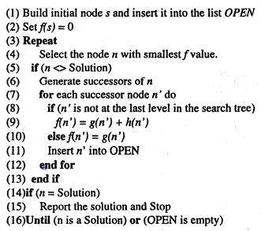
13/32
نتیجه گیری
نتایج آزمایشی
موازی سازی
تکنیک A*
بررسی مساله
مقدمه

